Slide 1
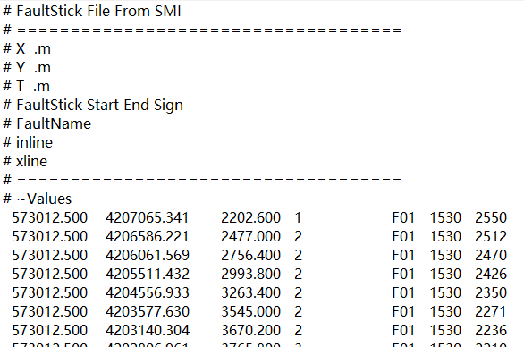
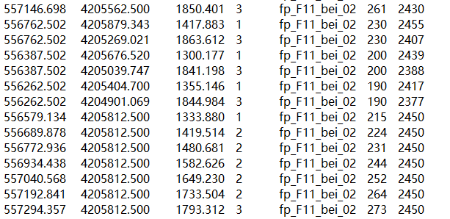
1.德劳内三角形生成
德劳内三角形生成算法的主要目的是将一组平面或空间中的散乱点集，构建成一个优化的三角网格。生成高质量网格：有效组织散乱点集，形成无重叠、覆盖整个点集的三角形网格，其在几何形态上具有较好的均匀性和稳定性，广泛应用于地形建模、点云表面重建、计算机图形学、地理信息系统等领域。

Slide 2
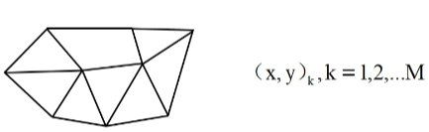
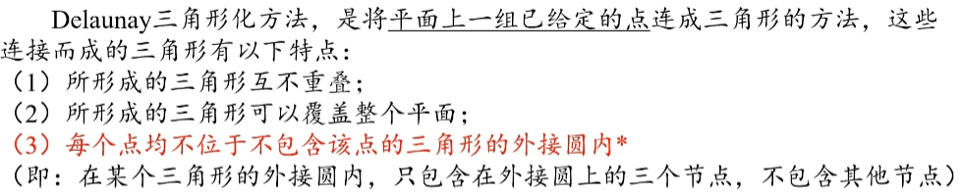
1.德劳内三角形生成
非结构网络
网格文件中存储的是所有节点的坐标及节点间连接关系，节点的位置无法用一个固定的法则予以有序的命名。
下图为二维非结构网络

Slide 3
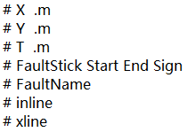
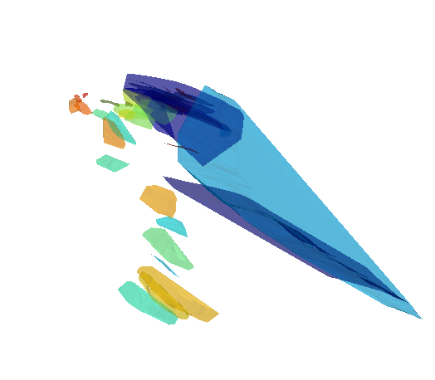
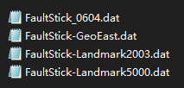
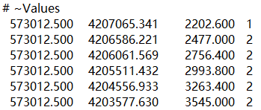
2. 读取断层数据
从文件读取数据，并将每行的空间坐标（X, Y）、深度（T）、断层名称（FaultName）、勘探位置（Inline, Xline）解析出来并且按 FaultName 进行分组。
使用 Delaunay 三角剖分生成多边形。对断层的 X 和 Y 坐标进行三角化，生成一个多边形网格（断层面）。返回一个表示断层的多边形网格。
可视化断层面：可视化所有断层生成的三角网格，为每个断层分配一个随机的颜色。
👉
👉

Slide 4
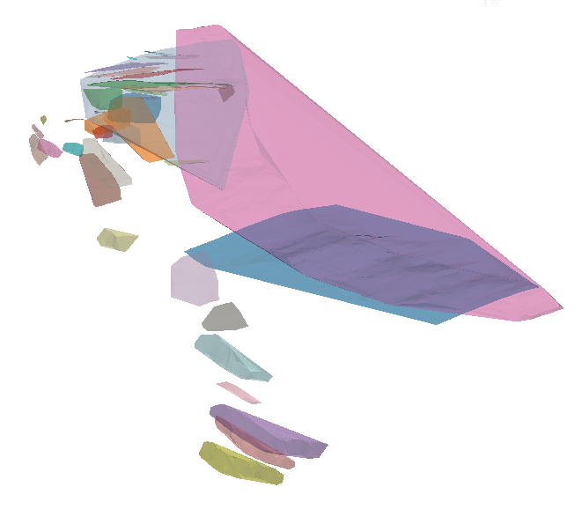
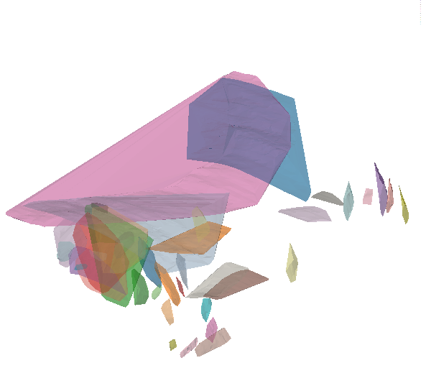
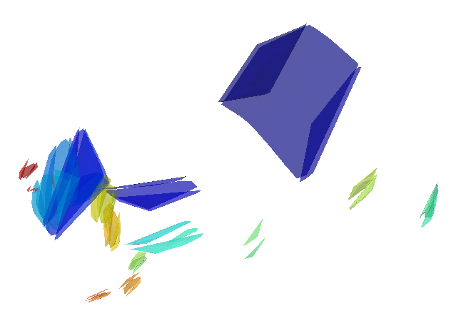
2. 读取断层数据
👉
👉

